Slide 1
“袍泽之谊”
——58同城、赶集网未来合作发展会议
2016
2016
2016
2016
2016
PRESENTED BY 郑嘉立、陆雯静

Slide 2
PART ONE 公司介绍
公司背景、合并动机
PART TWO 环境分析
外部环境、内部环境分析
PART THREE 核心问题
58“牵手”赶集如何解决长期合作经营？
PART FOUR 解决措施
深耕细作、你唱我和、珠联璧合

Slide 3
Part 1
公司介绍

Slide 4


1.
公司介绍
2005.12
上线时间
愿景：人人信赖的生活服务平台
使命：通过互联网让人们生活更简单
上线时间
2013.10
美国纽交所上市
上市情况
愿景使命
愿景使命
上市情况
城市分站
战略定位
战乱地位
城市分站
320 个
让生活更简单
主要业务
主要业务
房屋租售、车辆买卖、招聘求职、二手物品买卖等众多本地生活及商务服务类信息

Slide 5
1.
公司介绍
2005.05
愿景：帮助百姓更便利地获取优质生活服务信息
使命：成为老百姓离不开的互联网企业
上线时间
上线时间
未上市
上市情况
愿景使命
合并
愿景使命
上市情况
城市分站
战略定位
战略定位
城市分站
生活信息门户
374 个
主要业务
主要业务
房屋租售、车辆买卖、招聘求职、二手物品买卖等众多本地生活及商务服务类信息

Slide 6
1.
公司介绍
合并动机
58同城
2015
赶集网
降低营销费用，提升利润
降低营销费用，提升利润
提高对商家的议价能力
提高垂直服务的专注度
IPO上市可能资本市场偏向58同城
提高对商家的议价能力
提高垂直服务的专注度
标题数字等都可以通过点击和重新输入进行更改，顶部“开始”面板中可以对字体、字号、颜色、行距等进行修改。建议正文8-10号字，1.3倍字间距。

Slide 7
Part 2
环境分析

Slide 8
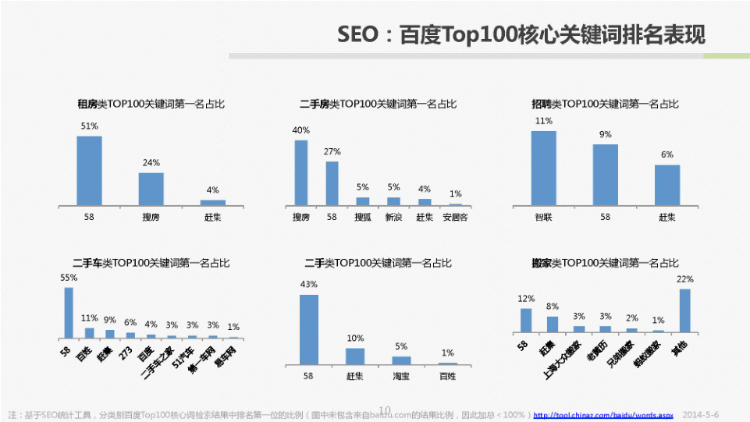
2.
内部分析—优势
生活服务行业市场份额分布
48%
知名度高
市场份额高
58同城
34%
降低营销费用
有更多资金进行业务创新
资源互补
利于进一步开发新业务
赶集网
18%
其他
数据来源：案例正文

Slide 9
2.
内部分析—劣势
营业收入来源
业务同质化
盈利模式单一
41%
均有房屋租售、车辆买卖、招聘求职、二手物品买卖等业务，容易形成内部竞争
主要营业收入为会员费和广告费，存在一定经营风险
会员费
56%
在线推广费
数据来源：58同城季报

Slide 10
2.
外部分析—机遇
机遇
O2O在线商务用户高速增长
4.58亿
分类信息行业在地方市场未饱和

Slide 11
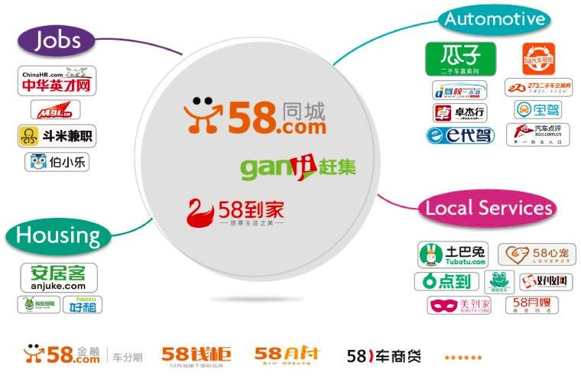
2.
外部分析—威胁
3.超级App同城服务频道
支付宝，百度地图
1.垂直服务平台
智联招聘、大街网等
2.一体化垂直服务（O2O电商）
功夫熊、e家洁、河狸家等
垂直服务平台
搜房网、新浪乐居等

Slide 12
Part 3
核心问题

Slide 13
3.
核心问题
58“牵手”赶集如何长期合作经营？
独立经营
业务同质化
业务范围广
潜在风险

Slide 14
Part 4
解决措施

Slide 15
4.
解决措施
第一步：深耕细作
保持双方优势业务，创造利润增长点
第三步：珠联璧合
确定品牌定位，建立不同品牌形象
第二步：你唱我和
分别开发不同的新业务，进行业务创新；
分别开发和渗透不同的市场
目标：
互利共赢

Slide 16
THANK YOU
FOR LISTSENING
THANK YOU
FOR LISTSENING
THANK YOU
FOR LISTSENING
THANK YOU
FOR LISTSENING
PRESENTED BY 郑嘉立、陆雯静

